Slide 1
Menyusun konten BA
Dr. Nazla Maharani Umaya, M.Hum.

Slide 2

HALAMAN SAMPUL
Nama/ identitas buku
Tema buku bahan ajar
Tingkatan pengguna buku

Slide 3

HALAMAN ISI
Nama/ identitas TAHAP PELAJARAN
MATERI PEMBELAJARAN

Slide 4
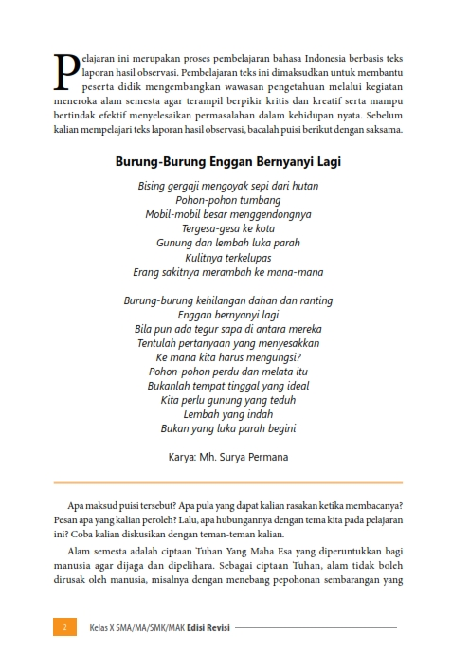
Deskripsi pelajaran yang akan dilaksanakan, tujuan pembelajaran,
capaian pembelajaran
Teks yang dapat dipergunakan sebagai pengantar belajar
Informasi pendukung pengantar belajar yang dipergunakan sebagai tindakan apersepsi
Informasi pendukung pengantar belajar yang dipergunakan sebagai tindakan apersepsi

Slide 5
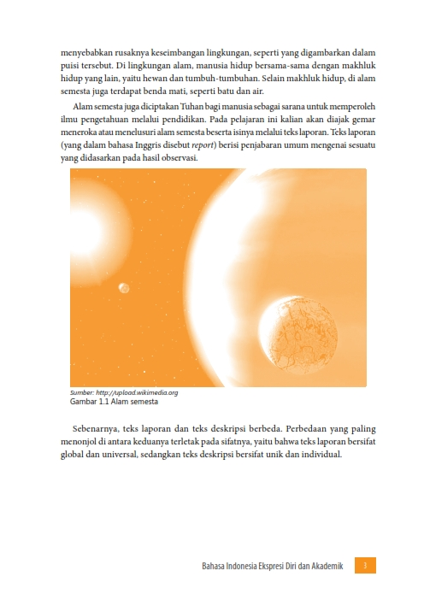
Ilustrasi pendukung proses pemahaman materi bagi pembelajar
Keterangan sumber ilustrasi
Footer diisi dengan identitas pelajaran

Slide 6
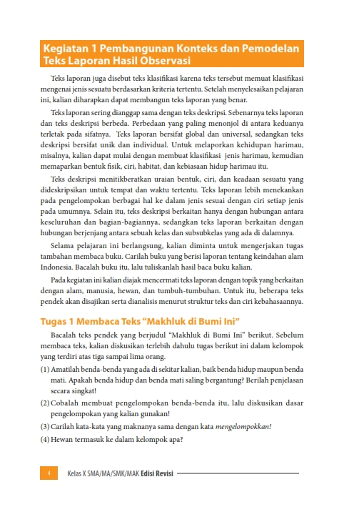
Keterangan sub bagian/ tahapan kegiatan belajar
Materi pembelajaran
Instrumen penilaian hasil belajar sesuai materi

Slide 7
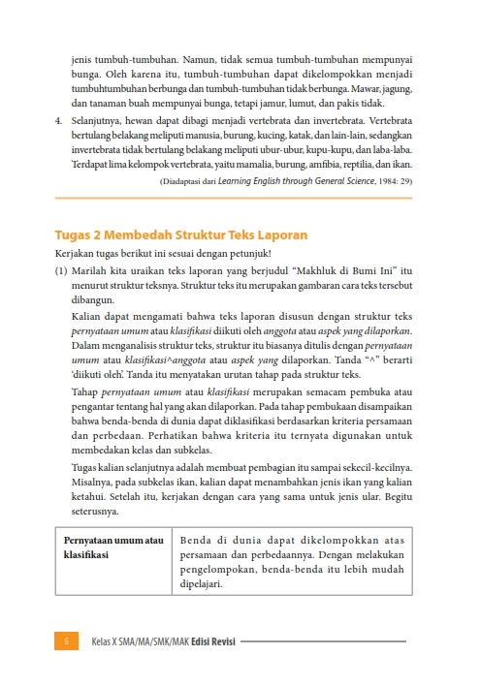
Materi pembelajaran
Instruksi kegiatan proses belajar
Instrumen penilaian hasil belajar sesuai materi dengan variasi berharga

Slide 8
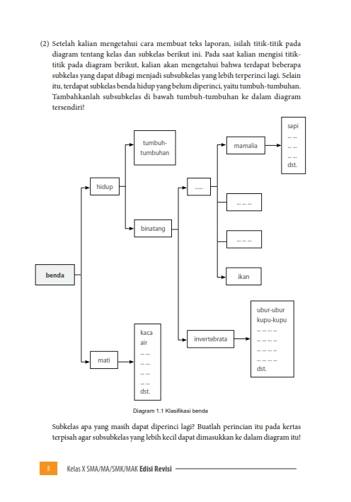
Instruksi selanjutnya untuk kegiatan proses belajar

Slide 9
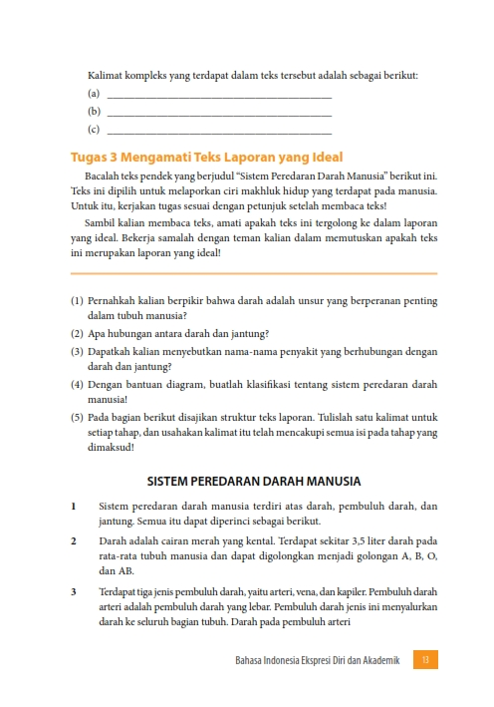
Instruksi selanjutnya untuk kegiatan proses belajar
Instrumen penilaian

